Slide 1
Learning-GPIO_LED_BUTTON
Ce document résume mes observations suite à la programmation de la carte de développement : « Nucleo-L476RG ».
L’objectif est la maîtrise des GPIO pour commander une LED 2 ou un Bouton.

Slide 2
Première étape
Je fais un simple Toggle dans la boucle « While ».

Slide 3
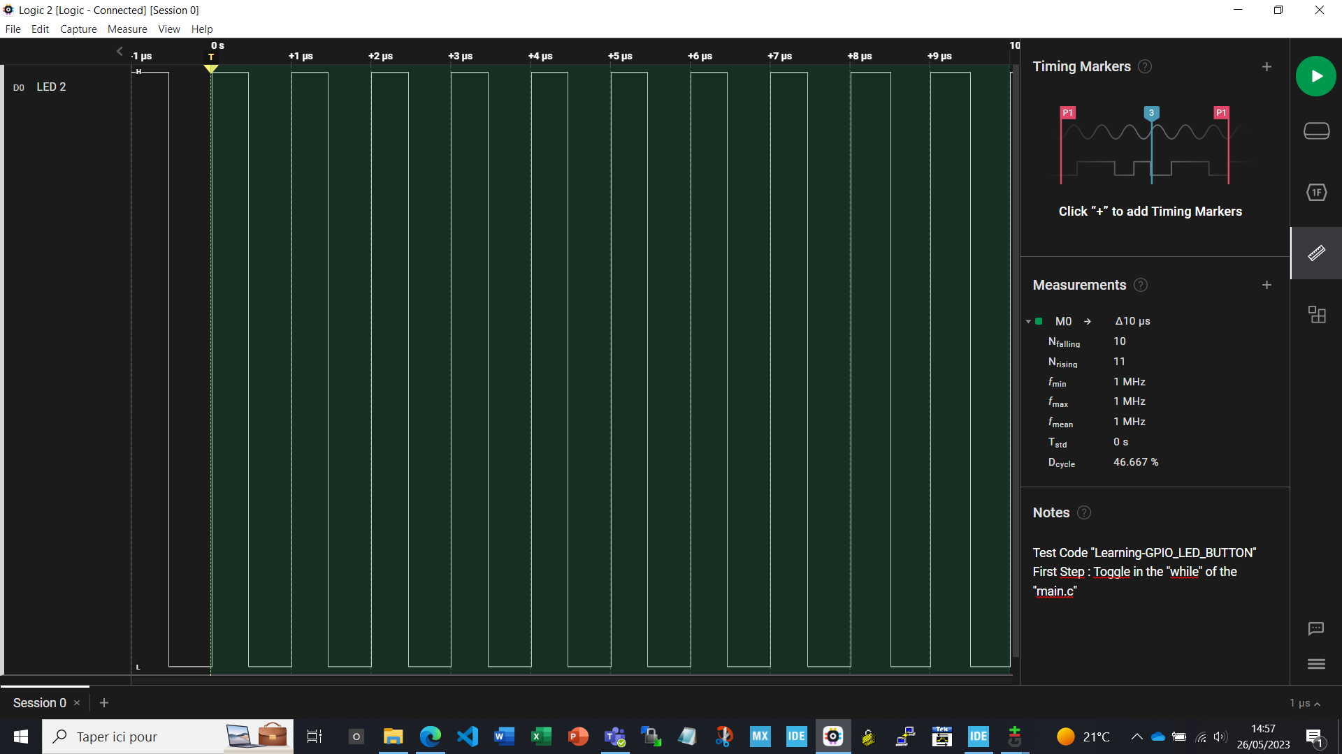

Slide 4
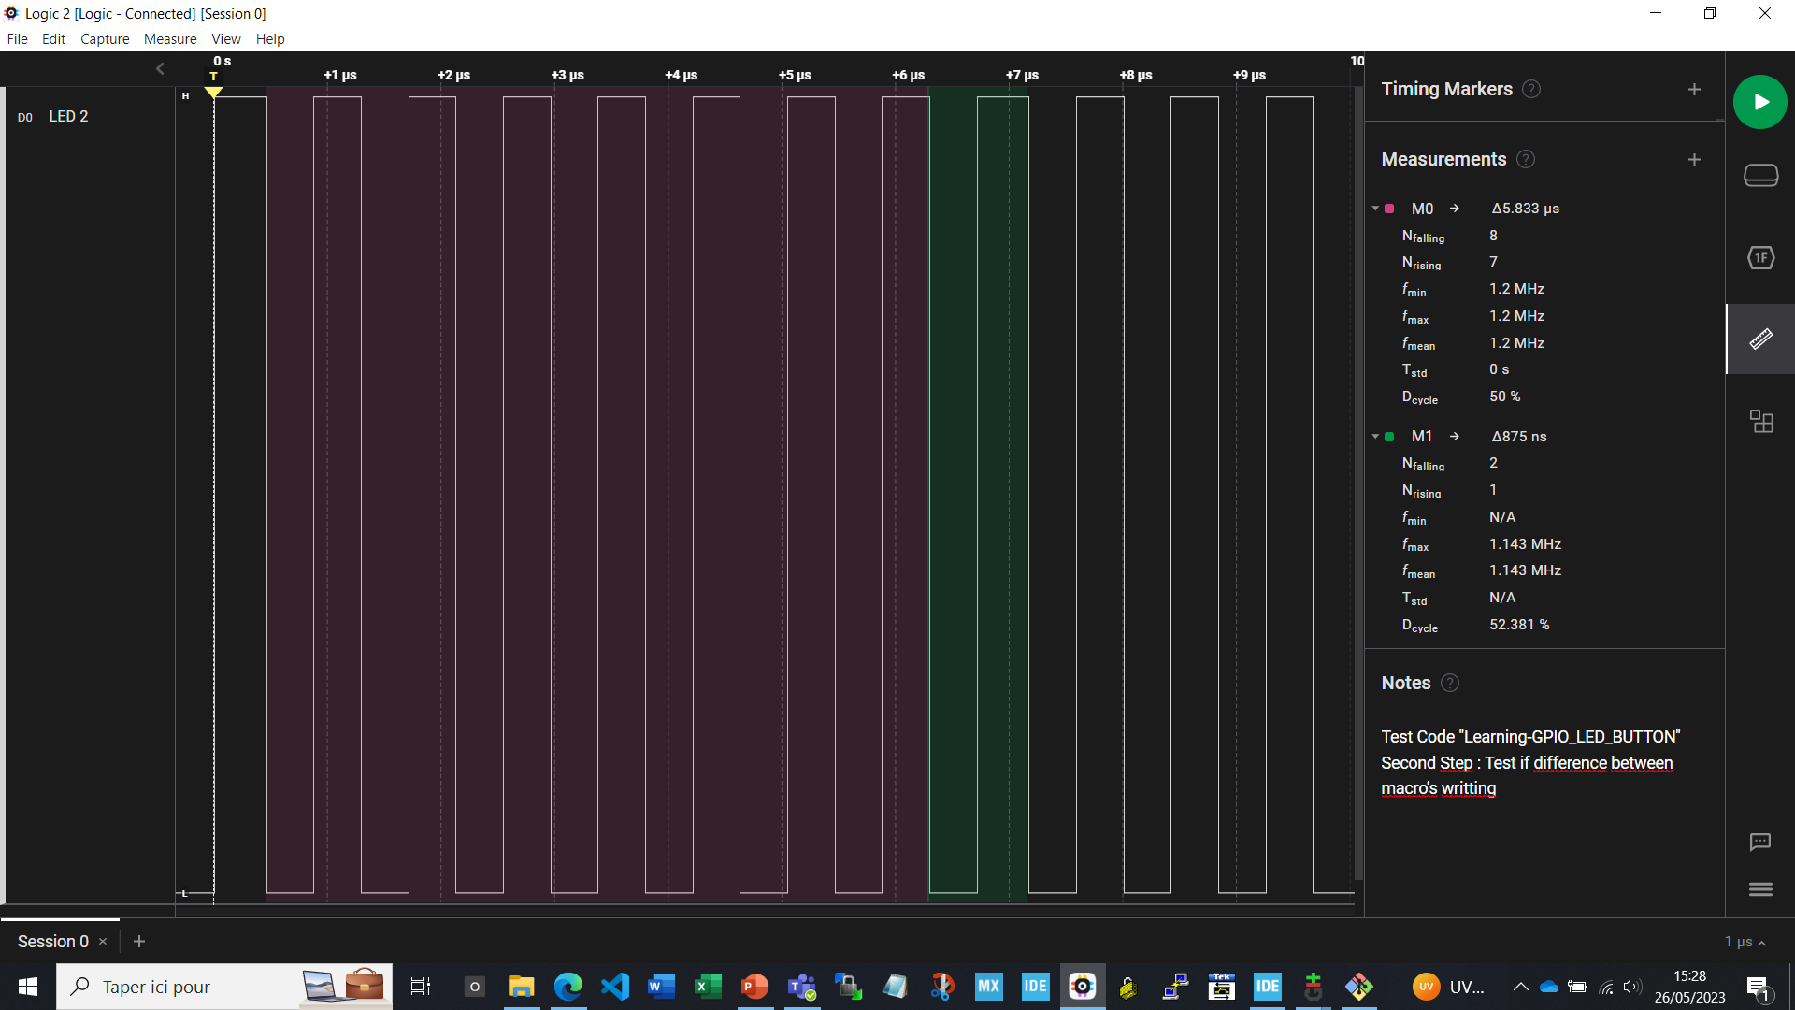

Slide 5
Deuxième étape
Je fais un simple Toggle dans la boucle « While » avec une temporisation de 100 ms.

Slide 6
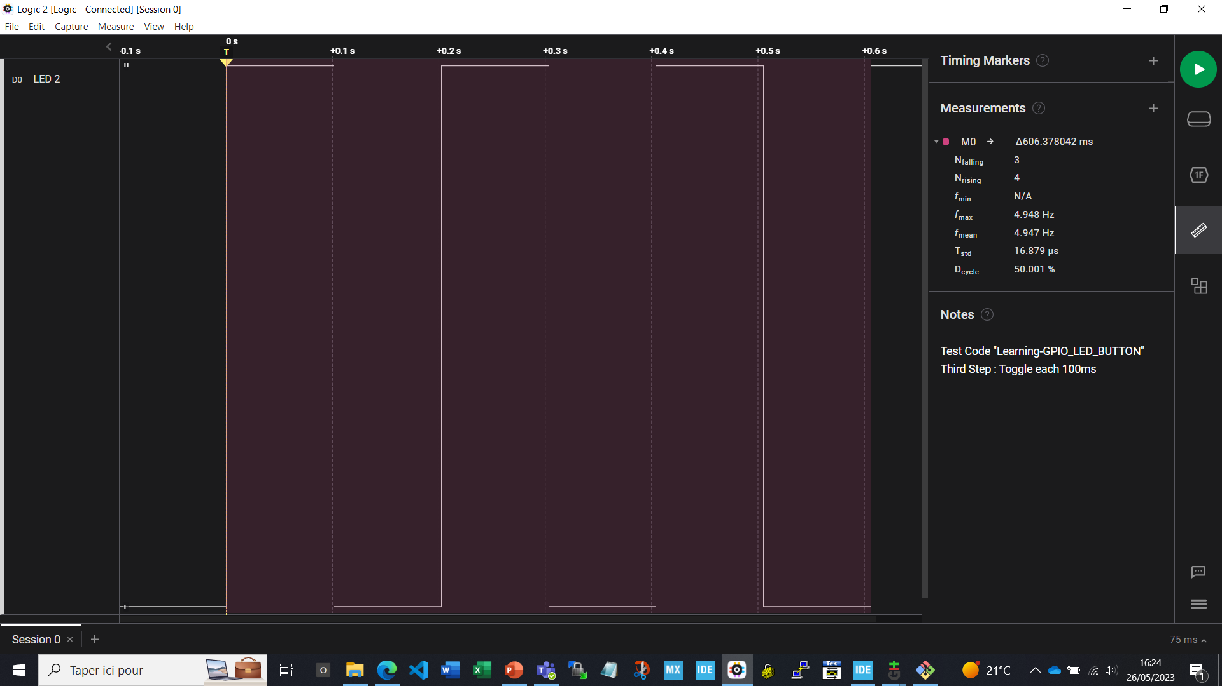

Slide 7
Troisième étape
J’allume la LED 2 quand on appuie sur le Bouton B1. Ce code est dans la boucle « While ».

Slide 8
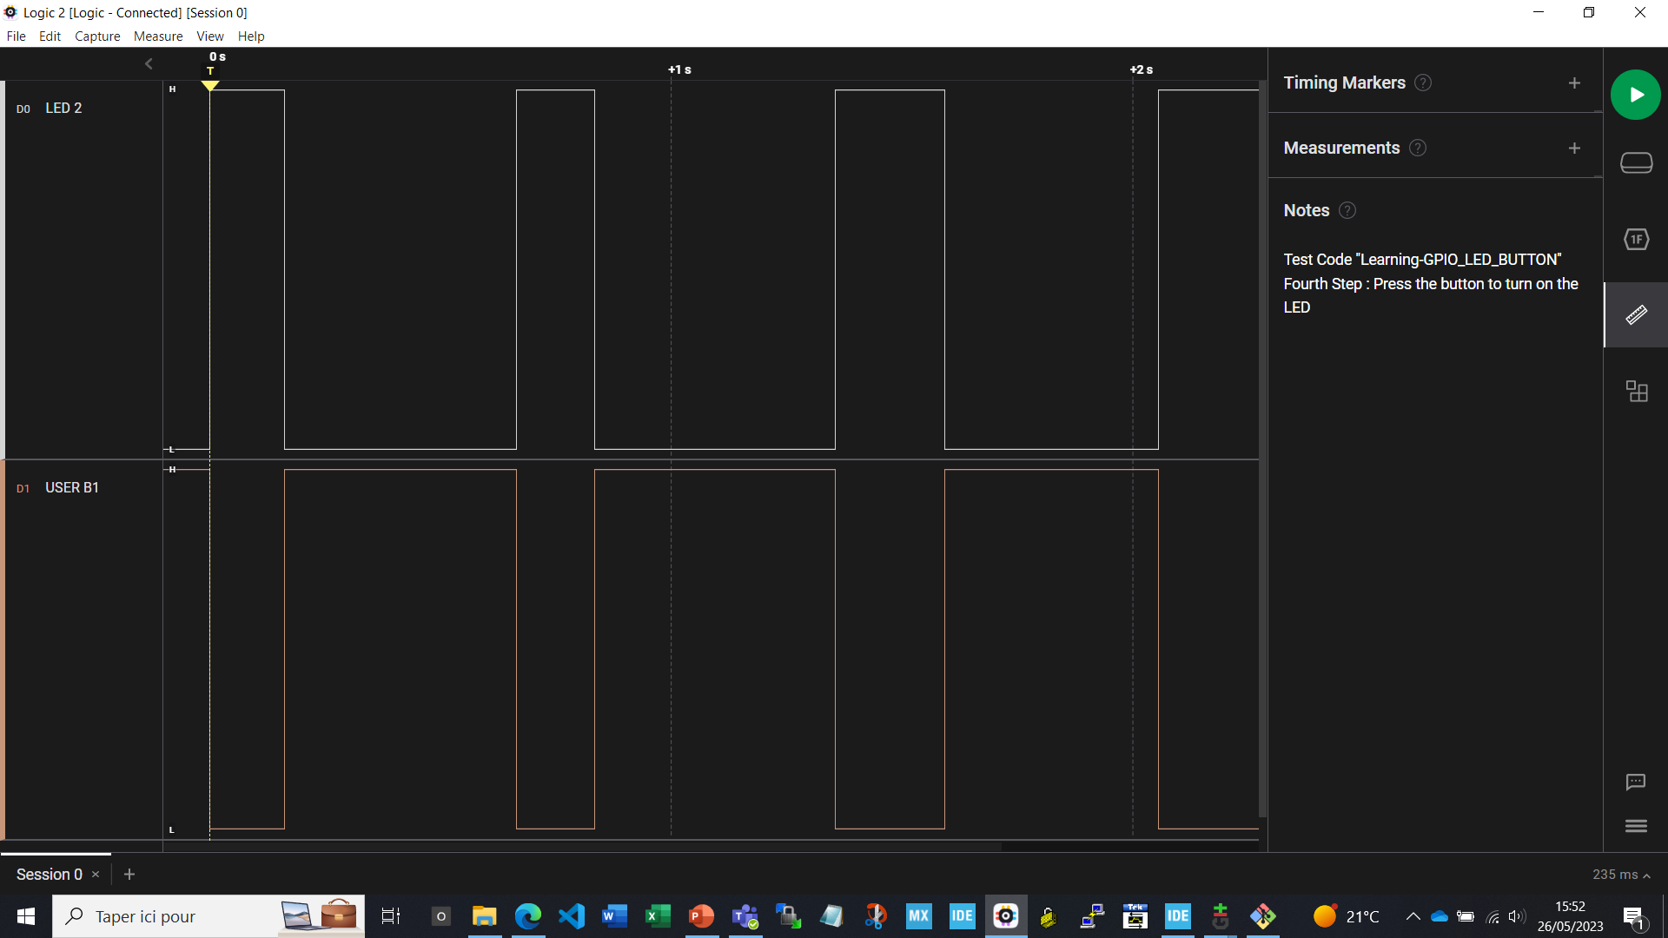

Slide 9
Quatrième étape (Polling)
Toutes les 1 secondes, il y a un changement de mode.
Il y a 3 mode :
Eteint
Allumé
Chenillard

Slide 10
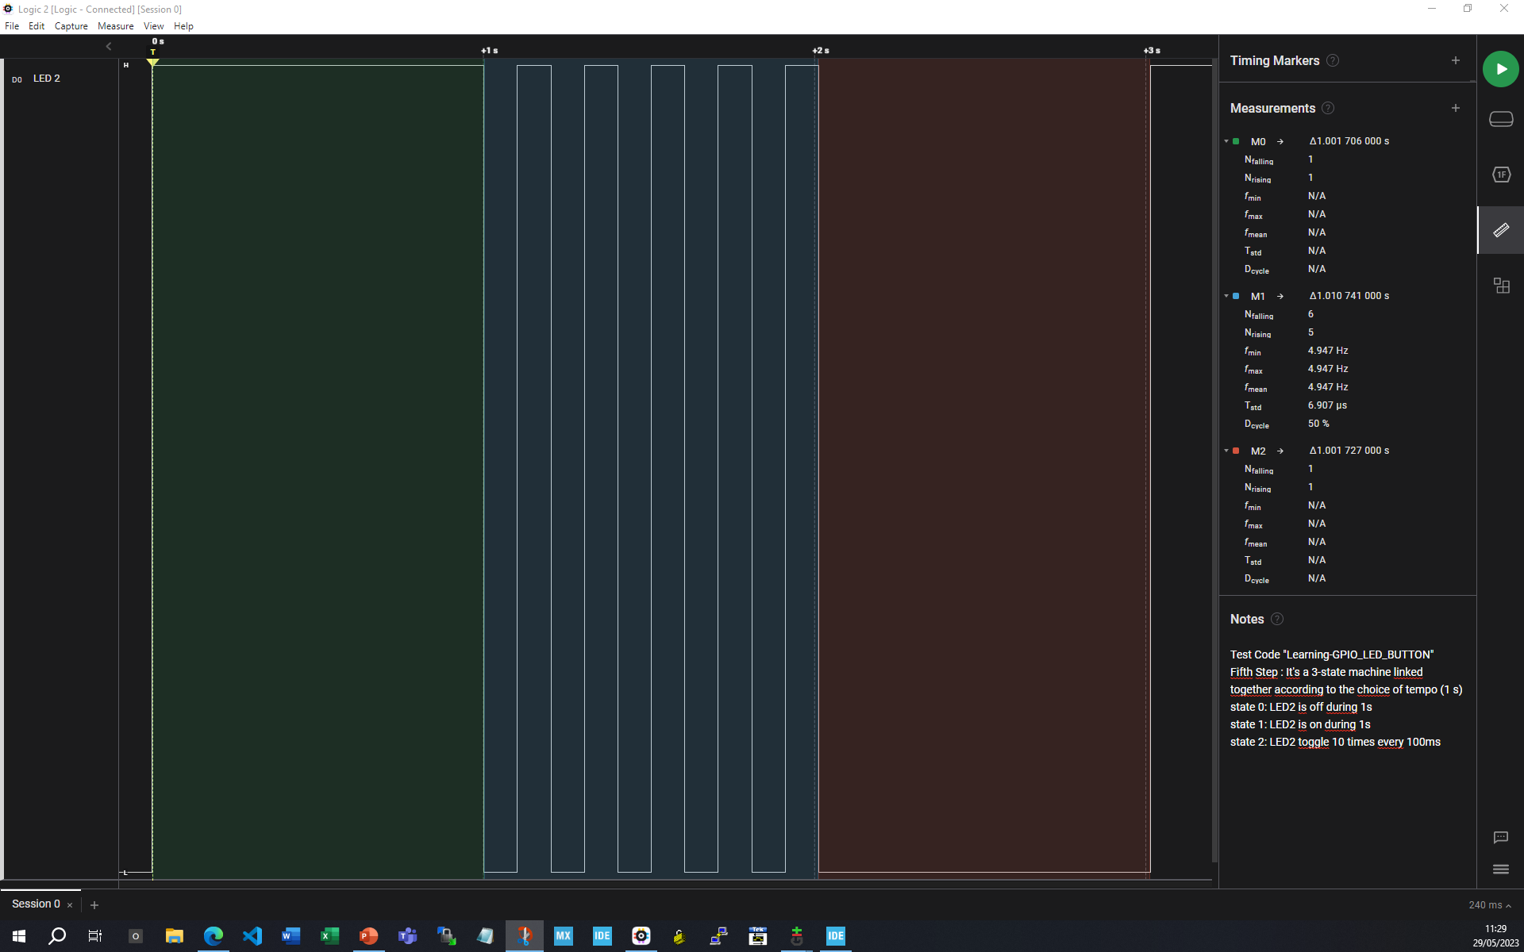

Slide 11
Cinquième étape (Polling)
Chaque appui sur le bouton déclenche un changement de mode.
Il y a 3 mode :
Eteint
Allumé
Chenillard

Slide 12
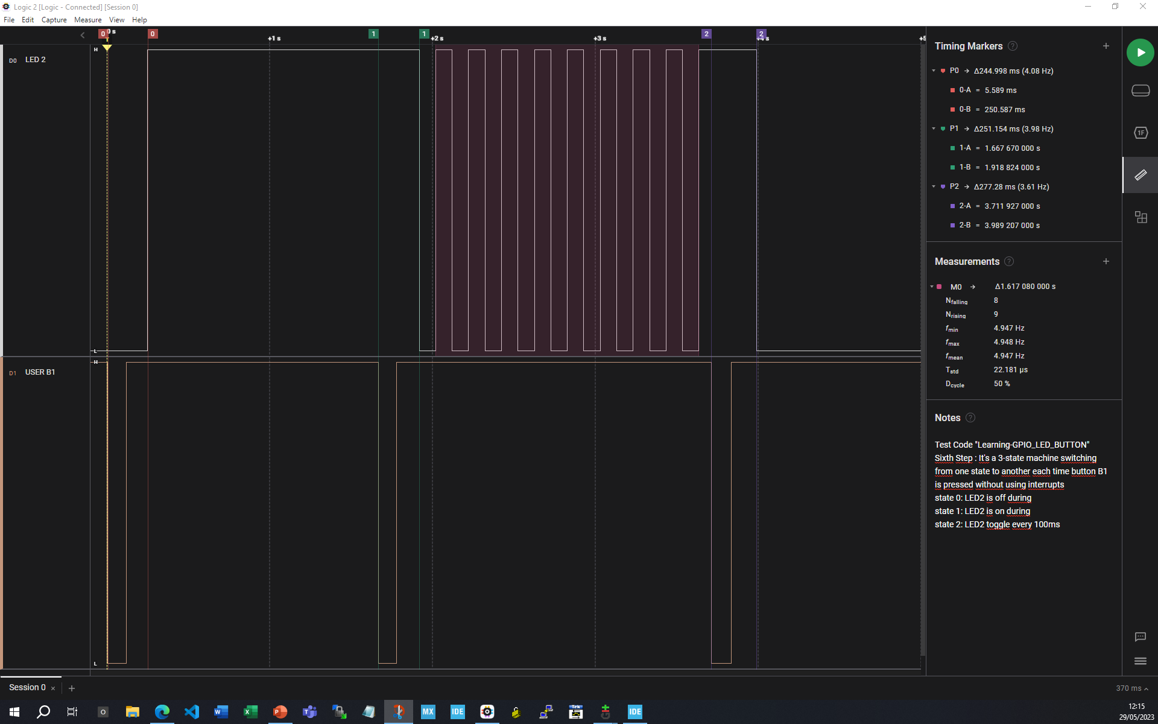

Slide 13
Sixième étape (Interruption)
Chaque appui sur le bouton déclenche un changement de mode.
Il y a 3 mode :
Eteint
Allumé
Chenillard

Slide 14
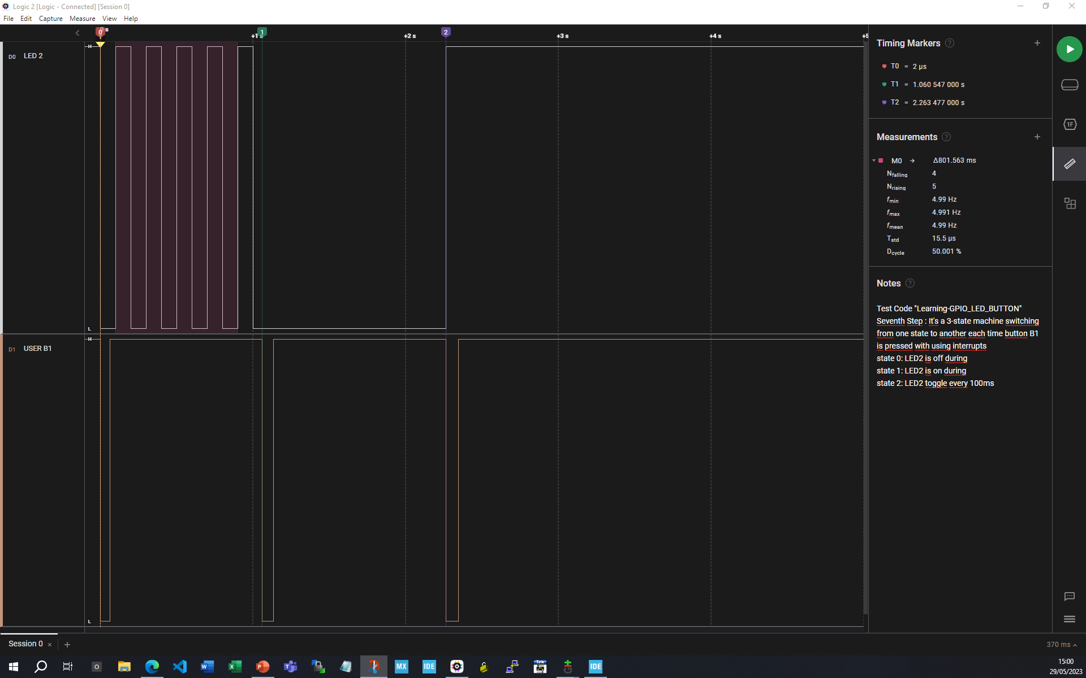

Slide 15
Conclusion
Grâce à ces exercices, j’ai appris à utiliser :
Le logiciel Logic
GPIO en mode sortie (LED 2)
GPIO en mode entrée (Bouton B1)
Interruption sur GPIO
L’utilisation de la fonction HAL_Delay()

